Slide 1

FACULTAD DE INGENIERÍA
UNIVERSIDAD NACIONAL DE JUJUY
CARRERA Y PLAN DE ESTUDIO | Ingeniería Informática | 2025
Carrera:
Formulación, Evaluación de Proyectos Informáticos y Emprendedorismo Digital
CARRERA Y PLAN DE ESTUDIO | Licenciatura en Sistemas | 2025
Carrera:
Formulación, Evaluación de Proyectos Informáticos

Slide 2
UNIDAD 3
3. Gestión técnica y ambiental del proyecto.
3.1.1 Gestión de Integración del proyecto. 3.1.2 Gestión del conocimiento.
3.2 Plan de desarrollo del software. El Modelo SAAS.
    3.2.1 Actividades para el análisis de requerimientos y diseño de la arquitectura del software.
    3.2.2 Actividades para la programación.
    3.2.3 Actividades para las pruebas e implementación.
    3.2.4 Actividades para el despliegue y mantenimiento.
    3.2.5 Documentación
3.3 Gestión de sostenibilidad

Slide 3
Bibliografía recomendada:
Gestión de proyectos informáticos: métodos, herramientas y casos José Ramón Rodríguez (coordinador) Jordi García Mínguez Ignacio Lamarca Orozco

Slide 4
3.1 Plan de gestión para la dirección del proyecto:
3.1.1 Gestión de Integración del proyecto.
3.1.2 Gestión del conocimiento.

Slide 5
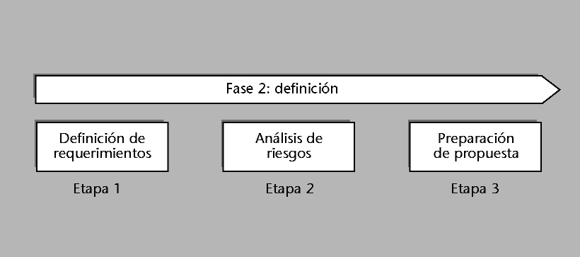
Plan de gestión para la dirección del proyecto
La fase de Definición se descompone, a su vez, en tres etapas:
la definición de requerimientos,
el análisis de riesgos, y
la preparación de la propuesta o memoria técnica detallada.
Figura: Etapas de la fase de definición del proyecto

Slide 6
Plan de gestión para la dirección del proyecto
El plan de gestión para la dirección del proyecto es un documento que describe cómo se planificará, ejecutará, monitoreará y controlará un proyecto. Este plan es esencial para el éxito de cualquier proyecto informático, ya que permite que el equipo de proyecto tenga una visión clara del alcance, los objetivos y las restricciones del proyecto.
Dentro del plan de gestión para la dirección del proyecto, existen diferentes áreas de conocimiento que deben ser consideradas, entre ellas se encuentran la gestión de integración del proyecto y la gestión del conocimiento.
1.1 Gestión de Integración del proyecto
1.2 Gestión del conocimiento

Slide 7
1.1 Gestión de Integración del proyecto
La gestión de integración del proyecto es la coordinación de todos los elementos del proyecto en un todo coherente y orientado a objetivos. Esta gestión aborda las tareas y procesos necesarios para garantizar que los diferentes componentes del proyecto se integren adecuadamente para lograr los objetivos del proyecto.
En la gestión de integración del proyecto se utilizan herramientas y técnicas como la creación de un plan de proyecto, la gestión de cambios y la gestión de riesgos.

Slide 8
1.2 Gestión del conocimiento
La gestión del conocimiento es el proceso de crear, compartir, utilizar y gestionar el conocimiento y la información dentro de una organización. En un proyecto informático, la gestión del conocimiento es esencial para garantizar que el equipo de proyecto tenga acceso a la información y el conocimiento necesario para llevar a cabo el proyecto de manera efectiva y eficiente.
En la gestión del conocimiento se utilizan herramientas y técnicas como la creación de una base de conocimientos, la gestión de la información y la formación y capacitación del equipo de proyecto.

Slide 9
3. 2Plan de desarrollo del software.
El Modelo SAAS. El plan de desarrollo de software es un documento que describe cómo se diseñará, desarrollará y mantendrá un software. El Modelo SAAS (Software as a Service) es un modelo de negocio que se utiliza para el desarrollo y distribución de software.

Slide 10
¿Qué es un plan de proyecto?
Planificar es determinar qué hay que hacer, quién lo hará, en qué tiempo y con qué recursos, para cumplir un objetivo. El plan de proyecto es la herramienta principal, el cuaderno de bitácora, que utiliza un gestor de proyecto para asegurar la consecución de los objetivos del proyecto.
Planificar proyectos es, en definitiva, estructurar y describir las actividades requeridas para alcanzar los objetivos del proyecto, teniendo en cuenta las res- ponsabilidades y recursos requeridos en cantidad, tipología y experiencia.

Slide 11
Un plan de proyecto se puede considerar:
Un mapa de ruta estructurado que establece todas las actividades que hay que hacer para alcanzar los objetivos de negocio.
Una definición de los tiempos y recursos –tecnológicos y de negocio– necesarios para completar el trabajo.
Un mecanismo para monitorizar avances, controlar el alcance y gestionar el proyecto para asegurar los resultados finales dentro del marco del tiempo y presupuesto definidos.
Un medio para comunicar los progresos y comprometer a los participantes del proyecto.

Slide 12
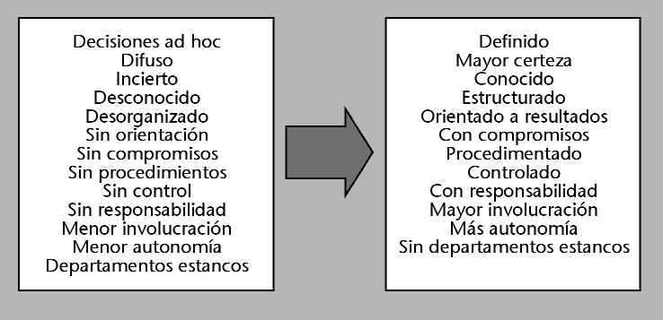
Ventajas
. Características de un proyecto planificado

Slide 13
Contenidos del Plan
El plan de un proyecto debe contemplar todos los elementos siguientes:
Los objetivos y los resultados que se esperan del proyecto, de mane- ra que permita la evaluación del éxito o fracaso del proyecto, tal como se han descrito en los capítulos anteriores.
Los hitos principales del proyecto, coincidentes con puntos de decisión, entregables, finalización de etapas, etc. Una definición más detallada de hito se establece en los apartados siguientes del capítulo.

Slide 14
Los mecanismos de control del alcance del proyecto, y de gestión de cambios en éste.
La involucración de los distintos agentes participantes en el proyec- to, sus roles y responsabilidades.
La definición de las actividades del proyecto, es decir las tareas o gru- pos de tareas de las que se compone, los recursos necesarios y el resultado o hito que debe obtenerse mediante la realización de estas actividades.
El calendario de trabajo, con los tiempos de realización según la fecha de inicio y la fecha de finalización de cada una de las activida- des y la de cada uno de los hitos.
La organización y el equipo asignado al proyecto, con la matriz de roles y responsabilidades para los diferentes hitos y actividades.
El presupuesto del proyecto, con las estimaciones de inversión y coste presupuestadas a partir del consumo de recursos, su previsión de evolución a lo largo del tiempo de duración del proyecto y la pre- visión de beneficios esperados.
El sumario de las asunciones realizadas sobre los riesgos identificados previamente a la implantación del proyecto, su posible impacto sobre el plan de proyecto y el plan de gestión de estos riesgos.
La calidad de los trabajos realizados, según los resultados funciona- les y operacionales esperados y la definición de las condiciones y principios de aceptación de los mismos.

Slide 15
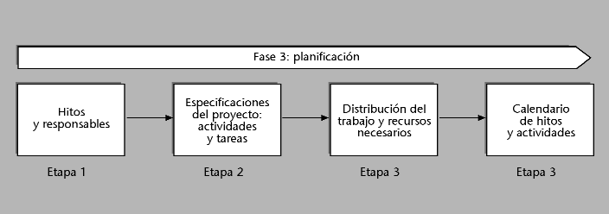
Etapas de la planificación
Revisión de objetivos del proyecto y definición de hitos y responsables.
Especificaciones del proyecto: actividades y tareas.
Distribución del trabajo y recursos necesarios.
Planificación del calendario de hitos y actividades.
Figura: Etapas de la fase de planificación

Slide 16

los hitos se descomponen en las actividades y tareas que son necesarias para el cumplimiento de cada hito. Se establecen las dependencias y la secuencia de realización
Desde el punto de vista de la planificación, insistamos de nuevo, el esquema lógico de trabajo nos conduce desde los objetivos (del cliente, del proyecto), a los hitos (estados intermedios por los que pasa el proyecto para alcanzar los objetivos), y de los hitos a las actividades (tareas necesarias para completar los hitos), según se muestra en la figura siguiente.
También se establece el tipo de recurso y el nivel de esfuerzo requerido para la realización de las actividades. Aquí se realiza una estimación detallada de recursos y perfiles y su dedicación, y se prepara un presupuesto de ejecución teórico o inicial.
Estados de la planificación desde el punto de vista lógico

Slide 17
Plan de hitos
Los objetivos finales de un proyecto guían la definición de sus estados intermedios, los hitos. Para ser efectivos, los hitos deben tener las características siguientes:
Deben reflejar el qué y no el cómo.
Deben ser fáciles de leer y entender para la dirección.
Deben ser puntos de decisión.
Deben ser concretos y medibles.
Deben ser relevantes y limitados en número.
Deben ocurrir en periodos de tiempo manejables.
Deben señalarse las dependencias con otros hitos.

Slide 18
En el ejemplo seleccionado, los hitos que se han definido son:
la disponibilidad del entorno de desarrollo y de pruebas;
la aprobación de especificaciones, la aprobación de los diseños funcionales y técnicos;
la aprobación del prototipo;
la aprobación del sistema en el entorno de pruebas;
la aceptación en el entorno de producción;
la aprobación de la formación completa de usuarios y la documenta- ción técnica de operación del sistema;
el arranque de la nueva plataforma de portal.

Slide 19
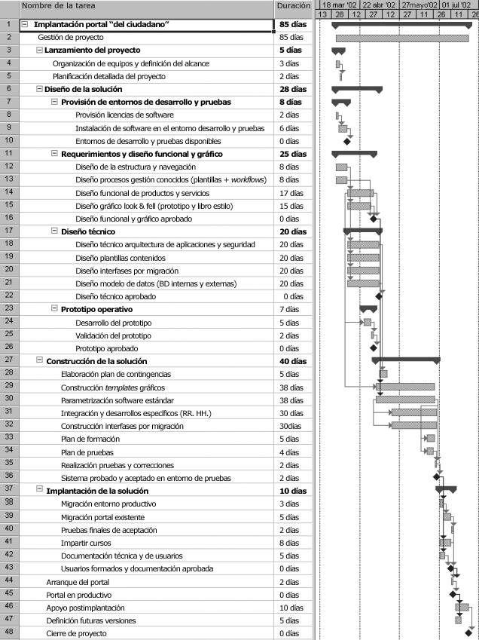
Estos hitos se pueden representar de manera gráfica mediante la utiliza- ción de herramientas de apoyo como MS Project, en la cual los principales hitos del proyecto aparecen representados bajo la forma de rombos.
Planificación en MS Project de un proyecto de implantación de una solución de Portal del Ciudadano

Slide 20
Matriz de roles y responsabilidades
La definición de hitos en el proyecto debe ir acompañada de la definición de roles y responsabilidades para cada uno de los mismos. La definición de roles y responsabilidades implica designar para cada hito:
Quién es el responsable de la ejecución de cada hito.
Quién toma las decisiones, sólo o conjuntamente con otros.
Quien gestiona los recursos y controla el progreso del trabajo.
Quién debe ser informado.
Quién debe ser consultado.
Quién debe participar.
Quién debe dar apoyo o dotar de infrastructura al equipo.
Quién asegura la calidad de los resultados.

Slide 21
Planificación de actividades
La planificación de las actividades y tareas es un proceso que se deriva de la definición de los hitos del proyecto y, por lo tanto, hasta este momento no se aborda cómo actuar para conseguir los objetivos del proyecto. Los hitos son situaciones, productos, estadios del trabajo. Las actividades son acciones necesarias para alcanzar los hitos. Las tareas son acciones dentro de cada actividad.

Slide 22
La manera más habitual de representar un plan de actividades es utilizar un diagrama de Gantt.
El diagrama de Gantt muestra el tiempo en el eje de abscisas, mientras que en cada línea del eje de ordenadas se disponen todas las actividades que forman el proyecto. En la parte izquierda se escribe el nombre de las actividades, mientras que en la parte derecha se marca una línea inicial desde la fecha del inicio hasta la fecha de finalización de cada actividad.

Slide 23
Ejemplo:
La actividad de diseño funcional del portal supone tareas como el diseño de la estructura y navegación del portal, el diseño de los flujos de trabajo, el diseño de la apariencia gráfica (look and feel), el diseño de los productos y servicios, etc. Asimismo, el diseño técnico contempla el diseño de las especificaciones por contenido y servicio, el detalle de la arquitectura técnica y de seguridad, el diseño de interfaces, etc.

Slide 24
Se debe planificar cada grupo de actividades
Es bueno volver a planificar cada grupo de actividades, al comienzo de cada nuevo hito. Es probable que durante la realización del hito anterior hayan aparecido variables que aconsejen abordar el trabajo siguiente de forma diferente y con una diferente distribución de recursos.
El proceso es un trabajo de descomposición sucesiva, donde el problema habitual es decidir hasta qué nivel de detalle es conveniente llegar.

Slide 25
Como regla general
El nivel de detalle necesario es aquél que facilita la ejecución del trabajo y la comunicación con el cliente y el equipo. También es el que necesitamos para la estimación del esfuerzo y el presupuesto. Algunos consejos complementarios:
Cada actividad individual no debería suponer una carga muy grande de trabajo, por ejemplo un total de 10 a 15 días hombre.
Debería ser fácilmente observable y evaluable si la actividad ha sido completada o no.
Debería poderse hacer un control de calidad del resultado de la actividad.
En proyectos informáticos, la experiencia y uso de metodologías específicas para cada tipo de proyecto facilita la preparación del plan de actividades y la estimación de esfuerzos.

Slide 26
Ejemplo de WBS y lista detallada de tareas y asignaciones en el diseño del nuevo portal del ciudadano
Subtareas |  |  | CF | US | AS | AP | GP | DG | Duración
Desarrollo e implantación del portal |  |  |  |  |  |  |  |  |  | días
 | Diseño del portal
 |  | Análisis de requerimientos | R | P | I | P |  |  | 10 | días
 |  | Especificación funcional | R | P | I | P |  |  | 5 | días
 | Diseño funcional
 |  | Diseño funcional de la estructura del portal | R | P | C | P |  | I | 20 | días
 |  | Diseño funcional de los productos y servicios | R | P | C | P |  | I | 20 | días
 |  | Diseño de los flujos de trabajo (content workflows) | R | P | C | P |  | I | 20 | días
 |  | Diseño de los procesos web | R | P | C | P |  | I | 20 | días
 |  | Diseño de la navegación | R | P | C | P |  | I | 10 | días
 |  | Diseño gráfico look and feel | P | P | D | C |  | R | 15 | días
 | Diseño técnico
 |  | Detalle de la arquitectura técnica y seguridad | C | C | R | C | I |  | 10 | días
 |  | Diseño técnico de especificaciones por servicio | C | C | P | R | I | C | 35 | días
 |  | Diseño de las interfaces | C | C | P | R | I | C | 10 | días
 | Lanzamiento prototipo
 |  | Construcción del prototipo | R | P | P | R | P | P | 5 | días
 |  | Pruebas del prototipo | R | P | P | R | P | P | 3 | días
R = Responsable
P = Participa
C = Es consultado
I = Es informado
D = Está disponible
S = Da apoyo
GP = Gerente de proyecto CF = Consultor funcional US = Usuario
AS = Arquitecto de sistemas AP = Analista programador PR = Programador
DG = Diseñador gráfico

Slide 27
Una vez detalladas las tareas a un nivel que permite la distribución del trabajo, se establece la asignación de cada tarea a los diferentes perfiles y su dedicación estimada.
El esfuerzo y la estimación de capacidades necesarias de cada tipo de recurso (en jornadas/hombre) para cubrir cada una de las tareas. En caso necesario, para una misma tipología profesional se planifica más de un recurso destinado a la tarea.

Slide 28
Estimación de dedicaciones requeridas (jornadas/hombre) para cada categoría profesional
Tareas CF US AS AP GP DG Duración
Diseño del portal
 | Análisis de requerimientos 20 | 20 |  | 10 |  |  | 10 | días
 | Especificación funcional 10 | 10 |  | 5 |  |  | 5 | días
Diseño funcional
 | Diseño funcional de la 40 estructura del portal | 20 | 5 | 20 |  | 4 | 20 | días
 | Diseño funcional de los 40 productos y servicios | 20 | 5 | 20 |  | 4 | 20 | días
 | Diseño de los flujos de 40 trabajo (content workflows) | 20 | 5 | 20 |  | 1 | 20 | días
 | Diseño de los procesos web 40 | 20 | 20 | 20 |  |  | 20 | días
 | Diseño de la navegación 20 | 10 | 10 | 10 |  | 5 | 10 | días
 | Diseño gráfico look and feel 10 | 5 | 5 | 5 |  | 20 | 20 | días
Diseño técnico
 | Detalle de la arquitectura 4 técnica y seguridad | 2 | 20 | 10 |  |  | 20 | días
 | Diseño técnico de especi- 20 ficaciones por servicio | 10 | 10 | 70 | 2 | 2 | 35 | días
 | Diseño de las interfaces 6 | 6 | 10 | 20 | 1 | 2 | 10 | días
Lanzamiento prototipo
 | Construcción del prototipo 5 | 1 | 5 | 10 | 10 | 5 | 5 | días
 | Pruebas del prototipo 3 | 3 | 3 | 6 | 6 | 3 | 3 | días
.

Slide 29
Una de las mayores causas de desviación en la gestión de proyectos es la incorrecta estimación inicial de recursos para la realización de actividades (Young).
Se han escrito muchas reglas sobre la estimación de tiempos y recursos en proyectos de tecnologías de la información. En este aspecto, cabe considerar que no existen, a nuestro juicio, recetas mágicas sobre este aspecto más que las que ya se han dado con carácter general. Desafortunadamente para los recién iniciados, en una parte importante las capacidades de estimación se van adquiriendo con la experiencia de los años. Sin embargo, sí se puede efectuar una serie de recomendaciones que creemos que pueden ser útiles para estimar proyectos informáticos complejos.

Slide 30
Recomendaciones para la estimación de recursos y tiempo en un proyecto informático
Constan todas las actividades que permiten completar un hito.
Existen resultados claros y observables para cada actividad.
Cada hito no debería descomponerse en más de 10 actividades. Cada actividad no debería suponer más de 10 a 15 días/hombre de trabajo.
No asumáis que si una persona necesita completar un trabajo en diez días, diez lo podrán hacer en un día. El tiempo y los recursos no siempre son intercambiables.
Foco: no asignéis muchas tareas en el mismo periodo de tiempo a una misma persona o la misma persona a varios proyectos. No asignéis a varias personas para hacer la misma cosa.
Nunca planifiquéis los recursos asumiendo una productividad del 100% en el trabajo. Usad un máximo del 85%, y reconoced que un 15% puede ser tiempo improductivo. Tened en cuenta los periodos vacacionales, las bajas laborales y los imponderables en vuestras estimaciones
Planificad al mejor profesional para las tareas más complejas, y si le sobra tiempo asignadle las demás.
Identificad las actividades que consumen más recursos, que involu- cran a más personas y en departamentos diferentes y que ocupan más tiempo en el calendario. Planificad éstas con más detalle, dejando márgenes de tolerancia y acordando compromisos con las partes.
Reducid el número de interdependencias entre las actividades al mínimo posible, de manera que el camino crítico sea lo más corto posible. Procurad, siempre que sea posible, que las actividades más importantes para completar un hito no estén en el camino crítico.
Reservad tiempo suficiente para la toma de decisiones del cliente y para la revisión y evaluación de los entregables y resultados intermedios. Dejad espacios libres en el calendario.

Slide 31
Estimación de costes
En los textos de ingeniería de sistemas de información y en las metodologías específicas para cada tipo de proyectos, es posible encontrar modelos y guías para la estimación de costes de los proyectos informáticos. Para Boehm, uno de los clásicos en ingeniería de construcción de software, existen siete métodos diferentes de estimación, que se muestran en la tabla siguiente:

Slide 32
Modelos de estimación de costes en proyectos informáticos
1) La utilización de modelos algorítmicos que dan una estimación del coste en función de un número determinado de variables que influyen en el coste.
2) El juicio experto en proyectos similares, que aprovecha la opinión de profesionales que han liderado proyectos similares.
3) La analogía con otro proyecto parecido que sea comparable con el que se plantea.
4) La utilización de los recursos disponibles, en la cual lo que limita el coste es el volumen de recursos de los que se dispone en cada etapa.
5) El precio ganador, en el que la estimación de los costes no se realiza en función de las cargas de trabajo, sino de las condiciones del mercado y la competencia.
6) La estimación global descendente (top-down), en la que se intenta fijar un coste general del proyecto a partir de sus características principales (tamaño, complejidad, dificultad técnica, calidad y fiabilidad, etc.).
7) La estimación ascendente a partir de la desagregación de las actividades en tareas (work breakdown structure).
Normalmente, para la estimación de costes en las fases de aprobación y definición, incluso en el nivel de la planificación de hitos, se utiliza cualquiera de los seis primeros. Sin embargo, para la estimación de costes en la planificación de actividades (planificación operativa), el método más preciso y realmente indispensable es el último.

Slide 33
Honestamente, no es posible conocer el coste preciso de un proyecto hasta que se realiza la planificación de tareas para cada hito. Como señalan Andersen y otros:
“En realidad, una fecha de finalización vinculante sólo puede establecer- se si se conocen todas las actividades que deben ejecutarse, la gente que estará involucrada en el trabajo y todas las condiciones que pueden afectar al proyecto. Para saber todas estas cosas, debería haber transcurrido la mayor parte del proyecto.”

Slide 34
La estimación ascendente de los costes del proyecto
La estimación ascendente de los costes del proyecto se deduce del consumo de tiempos y recursos en la ecuación siguiente:
Coste = dedicación de recursos * tiempo * coste unitario de tiempo
El cálculo se aplica partiendo del cálculo de dedicaciones estimadas para cada una de las tareas asignadas a los miembros del proyecto y los costes unitarios de trabajo de cada uno de los profesionales.
A estos costes debe incorporarse el conjunto de costes de sistemas (consu- mibles, licencias de HW y SW, comunicaciones, etc.), los costes de recursos físicos (espacios, materiales, etc.) y otros costes generados por el proyecto (dietas, desplazamientos, formación, alquileres, etc.)

Slide 35
3.2.1 Actividades para el análisis de requerimientos y diseño de la arquitectura del software
En esta etapa del desarrollo de software se identifican y analizan los requisitos del cliente y se diseña la arquitectura del software. Las herramientas y técnicas que se utilizan en esta etapa incluyen entrevistas con el cliente, diagramas de flujo y diagramas de casos de uso.

Slide 36
3.2.2 Actividades para la programación
En esta etapa del desarrollo de software se lleva a cabo la programación del software. Las herramientas y técnicas que se utilizan en esta etapa incluyen lenguajes de programación, metodologías de programación y herramientas de integración continua.

Slide 37
3.2.3 Actividades para las pruebas e implementación
En esta etapa del desarrollo de software se llevan a cabo las pruebas del software y se implementa en el entorno de producción. Las herramientas y técnicas que se utilizan en esta etapa incluyen pruebas unitarias, pruebas de integración y herramientas de automatización de pruebas.

Slide 38
3.2.4 Actividades para el uso y mantenimiento
En esta etapa del desarrollo de software se lleva a cabo el uso del software en el entorno de producción y se realiza el mantenimiento del software. Las herramientas y técnicas que se utilizan en esta etapa incluyen herramientas de control de versiones, herramientas de monitoreo y herramientas de gestión de incidencias.

Slide 39
3.2.5 Documentación
En todas las etapas del desarrollo de software se debe llevar a cabo la documentación del proceso y del software. Las herramientas y técnicas que se utilizan en esta etapa incluyen la creación de manuales de usuario, manuales técnicos y documentación de procesos.

Slide 40
3. Gestión de sostenibilidad
La gestión de sostenibilidad es el proceso de lograr los objetivos de un proyecto sin poner en peligro la capacidad de las generaciones futuras para satisfacer sus propias necesidades. En un proyecto informático, la gestión de sostenibilidad es esencial para garantizar que el proyecto sea sostenible a largo plazo.

Slide 41
Herramientas
Los productos más frecuentes de la planificación operativa son bastante conocidos y se soportan en herramientas software de mercado, en versiones mono y multiusuario. Sin embargo, aquí hemos querido mostrar que la planificación operativa es un paso siguiente y de detalle de lo que podríamos llamar la planificación estratégica del proyecto, en un punto de vista de planificación orientada a objetivos. Proponemos especialmente la utilidad del plan de hitos y la matriz de responsabilidades como instrumentos de planificación y gestión estratégica del proyecto y comunicación con el cliente.

Slide 42

Los instrumentos de la planificación del proyecto son instrumentos vivos, que utilizaremos después durante la ejecución de proyecto. Durante la Gestión de proyectos informáticos fase de planificación, obtendremos una primera versión de estos planes, que será necesario mantener a lo largo de la vida del proyecto.
Durante la ' Editorial UOC 118 Gestión de proyectos informáticos

Slide 43
Recordemos finalmente que los dos primeros instrumentos del ciclo de planificación son los que provienen de las fases anteriores, que deben dirigir todo el proyecto:
Mandato (o ficha) de proyecto aprobado.
Las herramientas específicas de la fase de planificación que proponemos y que pueden encontrarse :
  Plan de hitos
  • Matriz de roles y responsabilidades
  • Plan de actividades
  • Plan de Recursos Humanos
  • Plan de Recursos Técnicos
  • Plan de Riesgos
  • Plan de Comunicación

Slide 44
Presentación al cliente
Como hemos dicho, el plan no es sólo un instrumento de estimación presupuestaria y de gestión del trabajo, sino también un instrumento de diálogo y acuerdo con el cliente y dentro del equipo. La presentación y discusión del plan “definitivo” con el cliente es uno de los momentos de la verdad.

Slide 45
La discusión con el cliente debe realizarse sobre los aspectos estratégicos del plan:
Los objetivos del proyecto: el qué y el porqué.
• Los hitos y entregables, y las fechas aproximadas de entrega.
• El equipo a desplegar, en particular sus componentes y capacidades
más “senior”.
• Las actividades de más riesgo e impacto, en particular las que están
en el camino crítico.
• El análisis de riesgos y las previsiones de contingencias.

Slide 46

Este es un buen momento para entender y discutir con más realismo las expectativas del cliente. Un componente vital del éxito del proyecto es la satisfacción o, dicho de otra manera, la calidad percibida. La satisfacción está en función de las expectativas que el cliente se ha formado y de nuestra capacidad para atenderlas. Es imprescindible en esta fase establecer un nivel adecuado de expectativas y manejarlas a lo largo del proyecto

Slide 47

Una cualidad de un buen gerente de proyecto es gestionar las expectativas del cliente. Pero no olvidemos que la mejor manera de gestionar las expectativas es entenderlas bien al comienzo y asegurar que se satisfacen. Gestionar el proyecto y las expectativas del cliente no es un juego.

Slide 48
Unidad 4
4. Gestión del presupuesto del proyecto.
4.1 Presupuesto de inversión. 4.1.1 Inversión propia. 4.1.2 Inversión financiada. Inversiones de fondos ángeles.
4.2 Presupuestos de egresos. 4.2.1 Costos de desarrollo.4.2.2 Gastos de venta.4.2.3 Gastos de administración. 4.2.4 Gastos financieros.4.2.5 Otros gastos a ponderar
4.3 Presupuesto de ventas o ingresos

Slide 49

4.1 Presupuesto de inversión:
4.1.1 Inversión propia: Se refiere a los recursos internos de la empresa que se destinan a financiar el proyecto. Esto puede incluir el uso de capital propio, reservas financieras o reinversión de ganancias.

Slide 50
Por ejemplo,
Si una empresa de desarrollo de software decide destinar parte de sus utilidades acumuladas para financiar la implementación de un nuevo proyecto, estaría utilizando una inversión propia.

Slide 51
4.1.2 Inversión financiada
En este caso, la empresa obtiene recursos externos para financiar el proyecto. Esto puede incluir préstamos bancarios, emisión de bonos o búsqueda de inversionistas.

Slide 52
Por ejemplo…. Ver scouting,
Si una startup de tecnología busca inversores externos que estén dispuestos a financiar su proyecto a cambio de participación accionaria, estaría utilizando una inversión financiada.

Slide 53
Inversiones de fondos ángeles
Los fondos ángeles son inversores individuales o grupos de inversores que proporcionan financiamiento inicial a empresas emergentes. Estos inversionistas suelen invertir su capital propio en proyectos que consideran prometedores a cambio de una participación en la empresa. Por ejemplo, un grupo de inversores ángeles puede invertir en una startup de inteligencia artificial para ayudarla a desarrollar y lanzar su producto al mercado.

Slide 54
Próxima clase
4.2 Presupuestos de egresos:

